Slide 1
Rozvoj IT kompetencí
Pavla Kovářová

Slide 2
Kdo jste?
Jméno
Očekávání
Motivace
Sebehodnocení znalostí a dovedností

Slide 3
Organizační pokyny
Setkání každý sudý čtvrtek 9:10-12:25 L11 (dnes výjimečně INTERES)
Docházka povinná – 6 bloků
Prezenční nutně 5x,
Kombinovaní min. 2x + účast na školení dle volby po schválení
Aktivní práce na cvičeních
Závěrečná práce:
Rešerše výzkumů s využitím vybrané technologie z HumeLab
Zpracování do formátu pro webovou prezentaci k vědcům FF MU

Slide 4
Obsah předmětu
Dotykové technologie a mobilní operační systémy
Exkurze do HumeLabu
Vizualizace informací
EyeTracking
Redakční systémy a architektura webových stránek
Online nástroje k oživení webové prezentace I.
Online nástroje k oživení webové prezentace II.

Slide 5
Online nástroje – nápady?

Slide 6
Dnešní téma - OS
Co je OS?
Co o nich víte?
Jaké znáte?
Jaké jste v posledních pár letech zkusili používat?

Slide 7
Operační systém
Základní programové vybavení počítače pro ovládání počítače a programů, přidělování systémových zdrojů
V užším smyslu jen jádro (kernel), v širším vše „v krabici“
Mezi aplikacemi a HW => aplikace závislé na OS (kompatibilita), ale ne na HW (při splnění požadavků)
Historie od 60. let 20. stolení

Slide 8
Komponenty OS
Nástroje pro komunikaci s HW – správa procesů k procesoru; k periferiím nutné ovladače
Nástroje pro správu paměti – vnitřní i vnější, soubory (aplikace, data)
Procesy (spuštěné programy) se souborem ochran proti kolizím + oprávnění
Networking – k internetu i k lokální síti
Interpret příkazů – např. příkazová řádka, GUI…

Slide 9
Systém souborů
Liší se u OS?
Hierarchická struktura
OS řídí přístup k souborům dle oprávnění + realizuje možné požadavky (čtení, zápis…)
Zápis: Win C:\Users\Dropbox\KISK.jpg X Unix začíná /home/ a normální lomítka
Instalace + aktualizace aplikací: de/centralizované
Pro Android – chybí něco?

Slide 10
Uživatelské účty
U většiny moderních OS víceuživatelské
Jaké znáte typy účtů?
Správa účtů
Hesla
Různá oprávnění

Slide 11
Údržba OS
Správa procesů – zobrazení, spotřeba, ukončení
Obnovení systému – nutné zálohování a body obnovy
Firewall – často součást OS
Aplikace po spuštění – mohou zpomalit

Slide 12
Co je pro vás na OS důležité?

Slide 13
Windows
Od 1981, dnes obecně nejrozšířenější
Verze: XP a starší nepodporovány, 7, 8, 10 + Phone, Mobile
Modulární systémy, víceuživatelský
Nové verze – Start, Metro, Šém
Win Mobile => Win Phone 7 (2010) => Win Phone 8 =>
Aktuální přechody na Win10

Slide 14
Architektura Win Phone 8
Běh aplikací
Od/instalace + metadata, vč. licencí
Pohyb mezi aplikacemi
Využití systémových zdrojů

Slide 15
Linux
Na UNIXu, Linus Torvalds 1991 jako svobodný software (GPL)
Různé distribuce, např. Debian => Ubuntu => Gnome; Fedora
GIU – po instalaci uživatel často nepozná proti Win, jen trošku jiné ikonky a aplikace (např. Open Office)
Vychází z něj i Android

Slide 16
Android
Také otevřený, Open Handset Alliance, v srpnu 2013 80% podíl na trhu
Od 2003, pod Google (od 2005), Android jako platforma vznikl 5. 11. 2007
Jádro stavěné pro spolupráci s různorodým HW => přizpůsobení => aktualizace
Centralizovaný, podpisy aplikací, sandbox (oprávnění) X root systému
Verze jako sladkosti, nejnovější 5.0 Lollipop, předchozí 4.0-4.4 Ice Cream Sandwich, Jelly Bean a KitKat – nejen nový vzhled, ale i funkce – K čemu od verze 4.0?

Slide 17
Architektura Androidu
Většinou v Javě
Přes API přístup aplikací k fcím OS
C/C++
Základní fce OS
Běh aplikací
HW

Slide 18
Mac OS X
OS pro Macintosh od 1984, nyní jen OS X, spol. Apple
Nepřenositelné (legálně) na HW mimo Apple (Mac)
Upravená verze iOS

Slide 19
iOS
iOS 8 představen červen 2014, postupně klesá zastoupení, ale i inovativní funkce
UNIXové jádro, představen s prvním iPhonem 2007, od 2010 iOS
Proprietární SW (uzavřený kód) a standardizovaný HW + iTunes
Silné řízení aplikací zařazených do obchodu (centralizace)
Stejně jako Android podpisy, Sandbox, Jailbreak

Slide 20
Architektura iOS
Interakce s uživatelem dotykem, technologie pro GUI aplikací, vysokoúrovňové služby (e-maily nebo SMS v aplikaci)
Grafika, zvuk, video
Základní systémové služby (poloha, iCloud…)
HW + zabezpečovací fce

Slide 21
Co si vyzkoušet, co zvládáte?
Kdo pracoval někdy s Win Vista/7/8/10? A Win na tabletu?
Kdo s Androidem?
Kdo s iOS?
Jděte k tomu, co znáte nejméně a zkuste si žebřík aktivit dle papíru.

Slide 22
Moc jednoduché?
Simulace doporučení ředitelce školy, jaké si vybrat zařízení k nákupu z OP VK.

Slide 23
Mobilní příslušenství

Slide 24
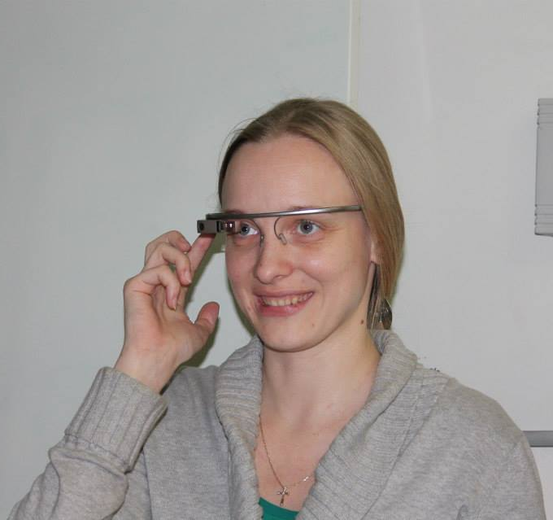
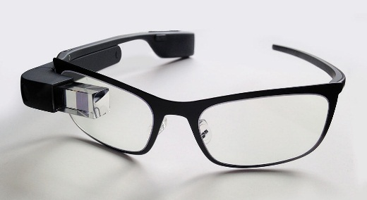
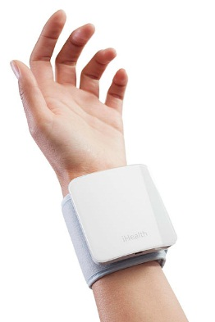
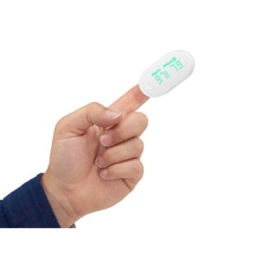
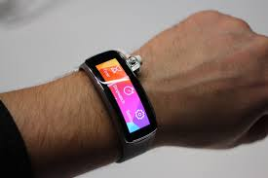
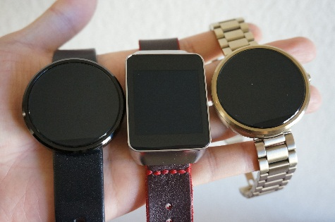
Příslušenství k tabletům a chytrým telefonům
Nositelné příslušenství
Chytré brýle
iHealth
Stylusy
Pouzdra, kryty, ochranné fólie
Baterie, nabíječky
Handsfree, držáky na selfie
…
Bluetooth klávesnice, myši
Chytré náramky
Chytré hodinky
…
Chytré oblečení

Slide 25
Použité zdroje
http://wrack.ped.muni.cz/sitmu/html/index.html
https://is.muni.cz/auth/el/1433/jaro2015/PB153/
http://www.fi.muni.cz/usr/staudek/vyuka/opsys/PB152.xhtml
https://blog.inf.ed.ac.uk/sapm/2014/02/26/response-to-article-architectural-patterns-for-mobile-application-development-by-s1014475/

